Slide 1

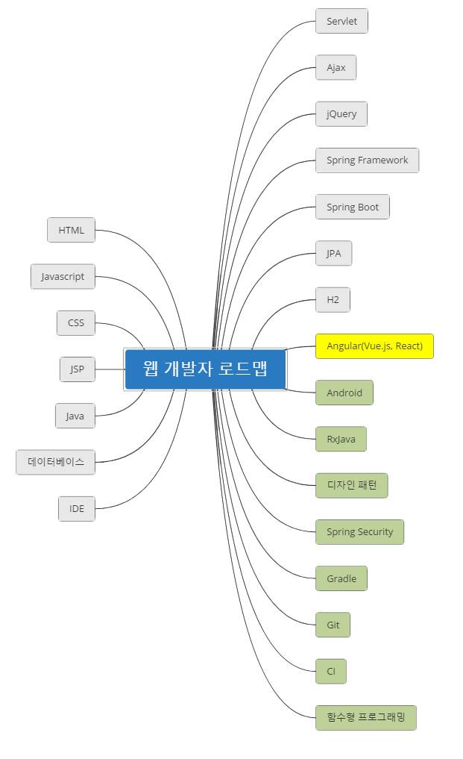

Kevin’s IT Village
http://itvillage.tistory.com
개발자 로드맵 이야기(7)
Angular 그리고 최종 로드맵

Slide 2


SPA란?
SPA란?
Single Page Application
웹 브라우저에 보여지는 화면들이 refresh 없이 변경 됨
Ajax 통신 기술을 이용해 화면의 데이터를 갱신

Slide 3
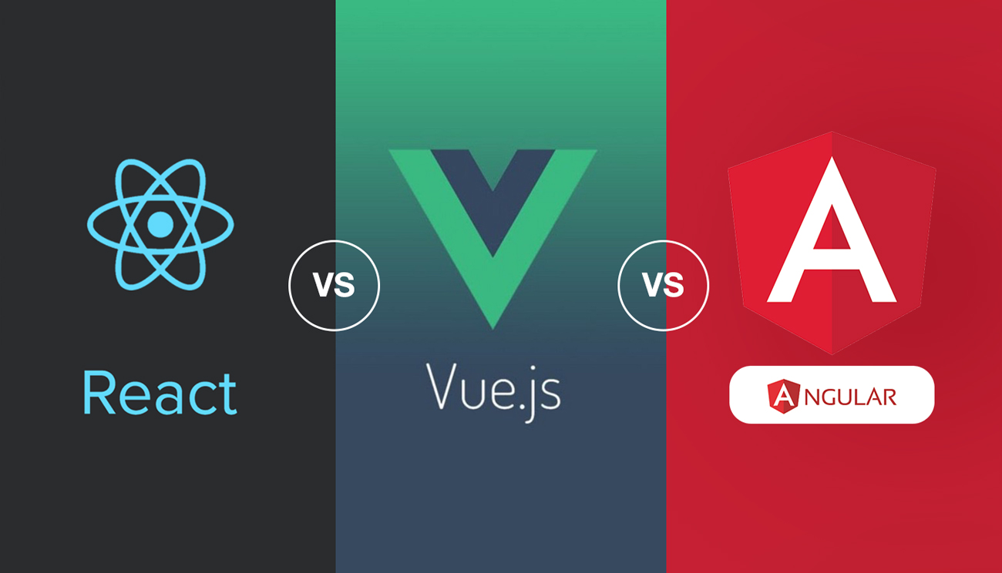
SPA 구현을 위한 프레임워크 또는 라이브러리
SPA 구현을 위한 프레임워크 또는 라이브러리
[출처 : https://blog.hyperiondev.com/index.php/2018/09/10/react-vs-vue-vs-angular-a-guide-to-javascript-frameworks/]

Slide 4
Angular를 선택한 이유
Angular를 선택한 이유
유연성이 떨어짐(React > Vue.js > Angular)
구조화가 잘 되어 있어 생산성에 유리
모듈화를 통한 유지보수 용이
적절한 학습 난이도(Angular = React > Vue.js)

Slide 5
초간단 TODO 애플리케이션 구현
초간단 TODO 애플리케이션 구현
최종 로드맵 입니다. ^^
[최종 로드맵]

Slide 6
다음 시간 이야기 : 디자인 패턴 시리즈
감사합니다
해당 컨텐츠는 Kevin’s IT Village에서도 확인하실 수 있습니다.
Kevin’s IT Village 주소 : https://itvillage.tistory.com

